Slide 1
Презентация предметно- развивающей среды группы «НЕПОСЕДЫ»
Выполнила воспитатель
Гришаева Наталья Николаевна
МБДОУ «Бархатовский детский сад

Slide 2
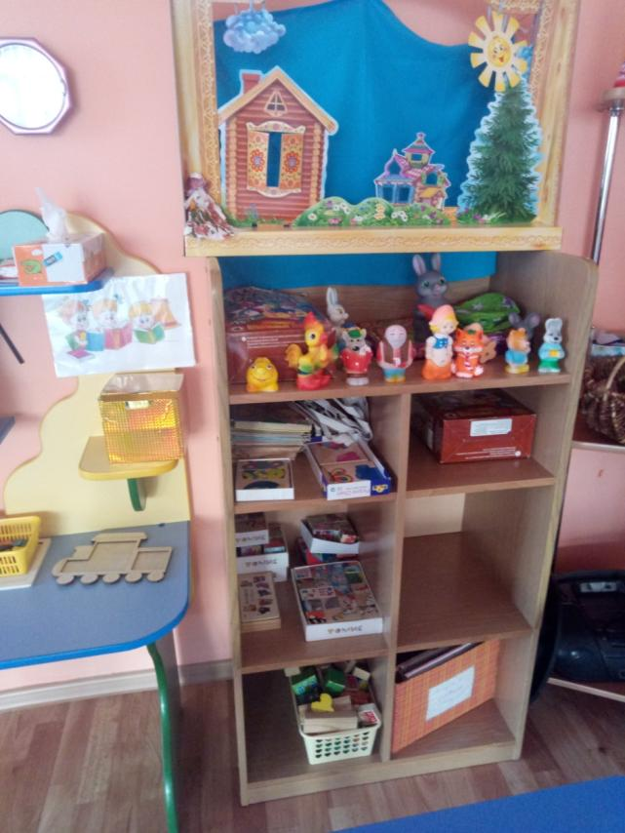
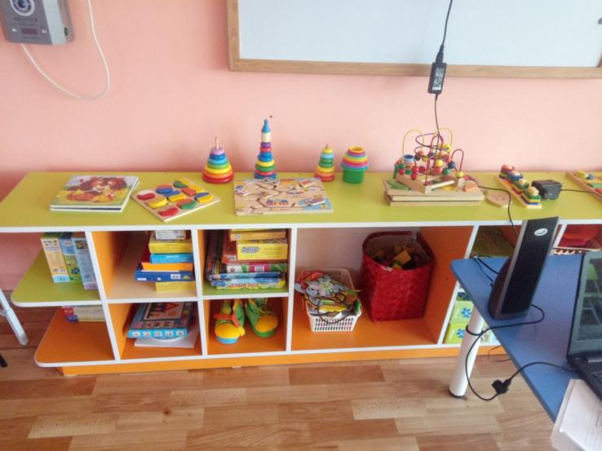
Организация предметно пространственной развивающей среды в наше группе построена таким образом, что дает возможность эффективно развивать индивидуальность каждого ребенка с учетом его склонностей, интересов, уровня активности.

Slide 3
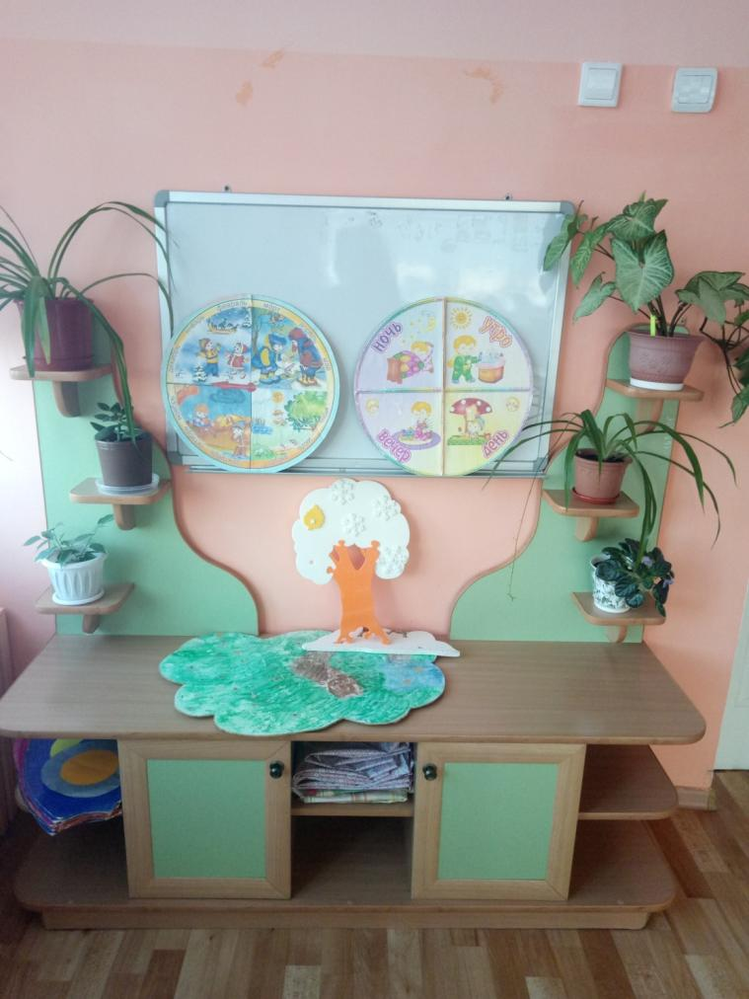
В центре природы созданы условия для обогащения представлений детей о многообразии природного мира, воспитания любви к природе и бережного отношения к ней, а также приобщения детей к уходу за растениями, формирования начал экологической культуры.

Slide 4
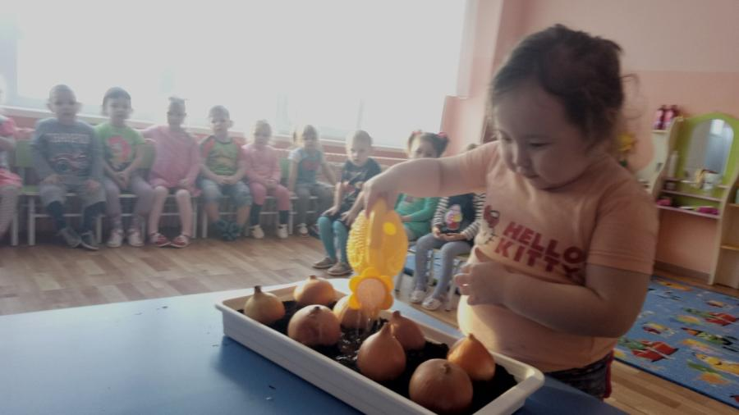
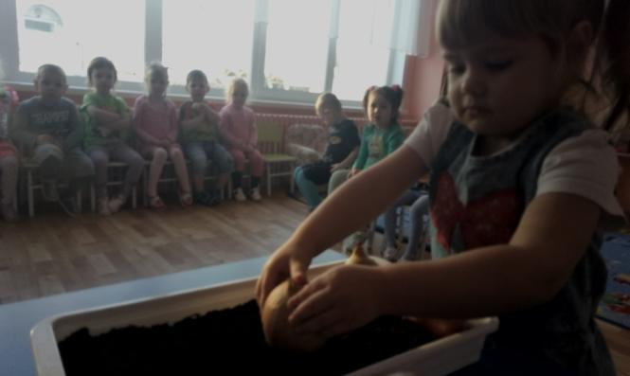
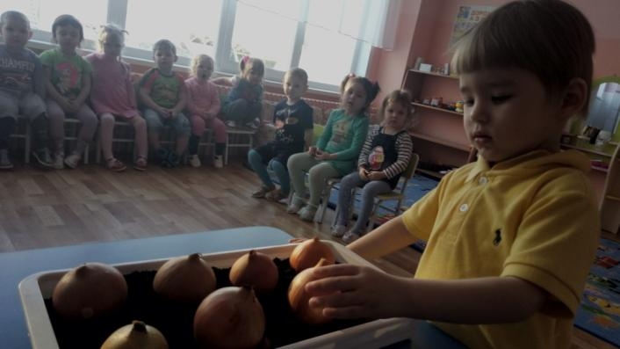

Slide 5
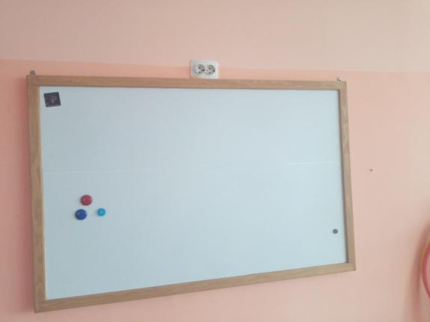
Информационно - познавательный центр включает в себя, информацию по теме недели и уголок настольных дидактических игр

Slide 6
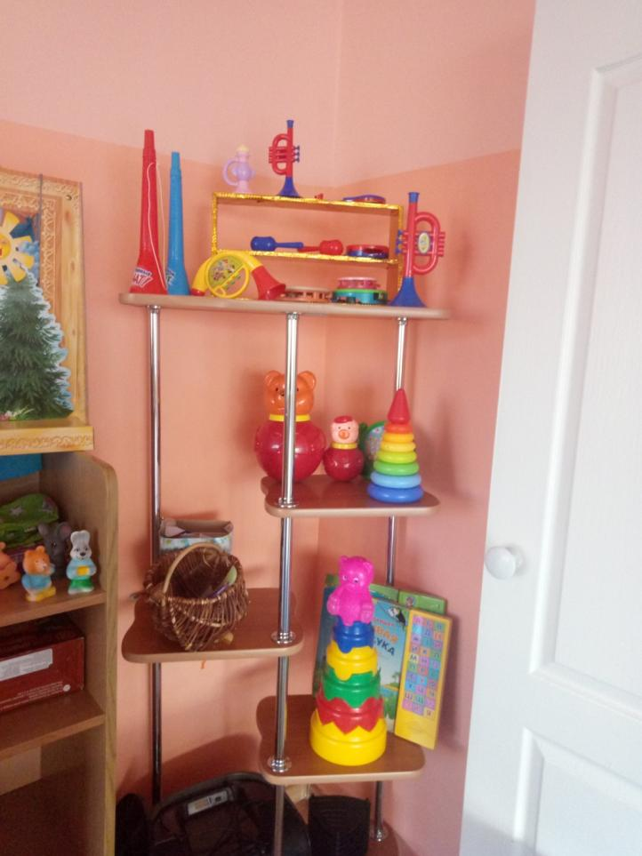
В группе имеется музыкальный уголок с музыкальным центром, дисками и инструментами.

Slide 7
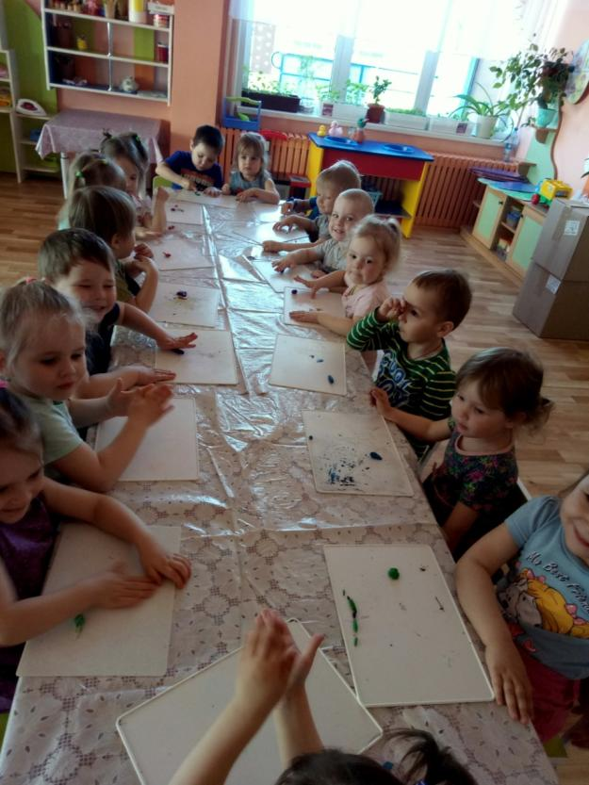
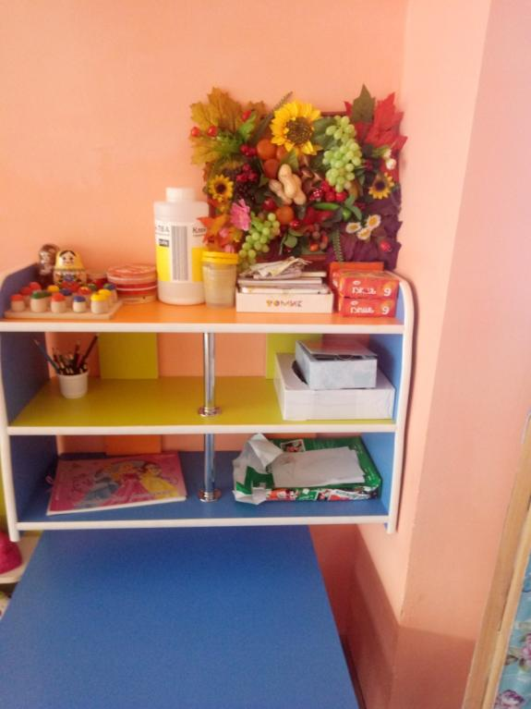
В центре творчества имеются материалы для формирования творческого потенциала детей, развития интереса к изо деятельности, формированию эстетического восприятия, воображения, художественно-творческих способностей, самостоятельности, активности.

Slide 8
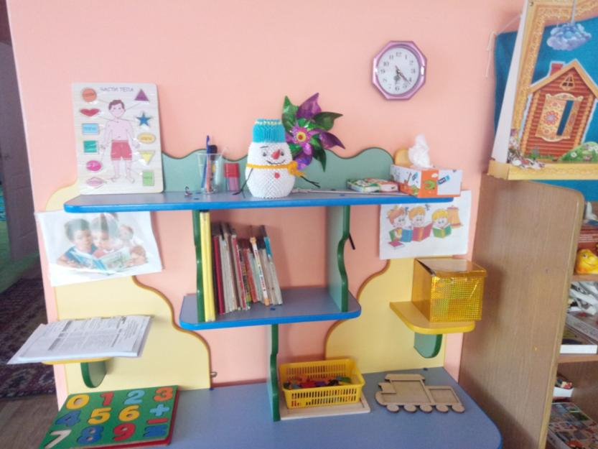
Центр книги расположен на стеллаже. Здесь представлены детские книги для младшей возрастной группы, произведения устного народного творчества, загадки.

Slide 9
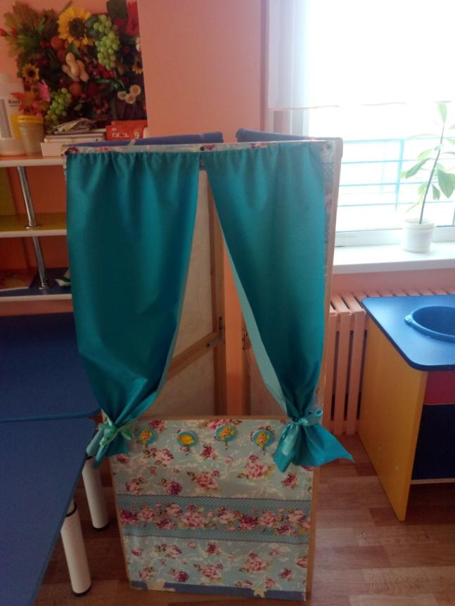
Центр театра. Дети могут на основе ярких иллюстраций воссоздать сюжет сказки, что способствует развитию театрализованной деятельности, творческих способностей, памяти и мышлению.

Slide 10
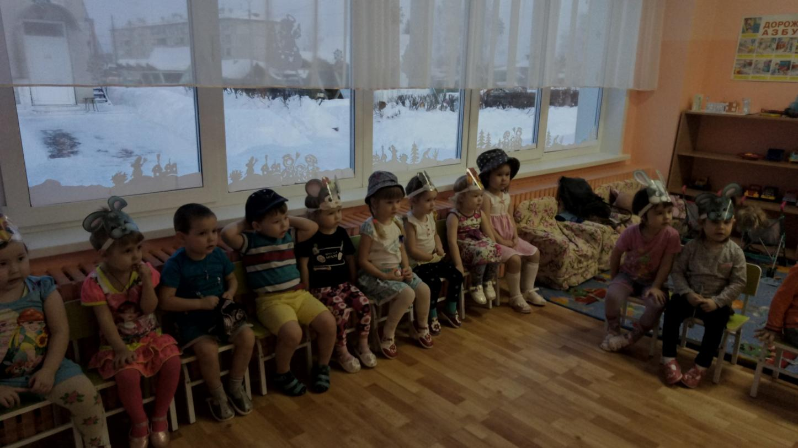

Slide 11
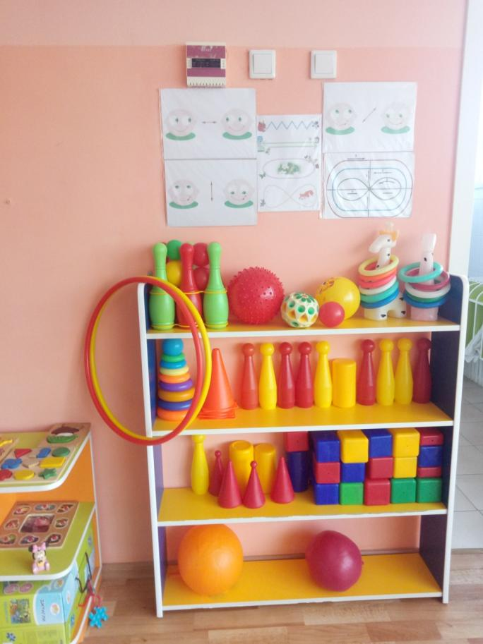
Центр физического развития, реализующий потребность детей в подвижных играх, индивидуальной двигательной активности, свободной деятельности детей.

Slide 12
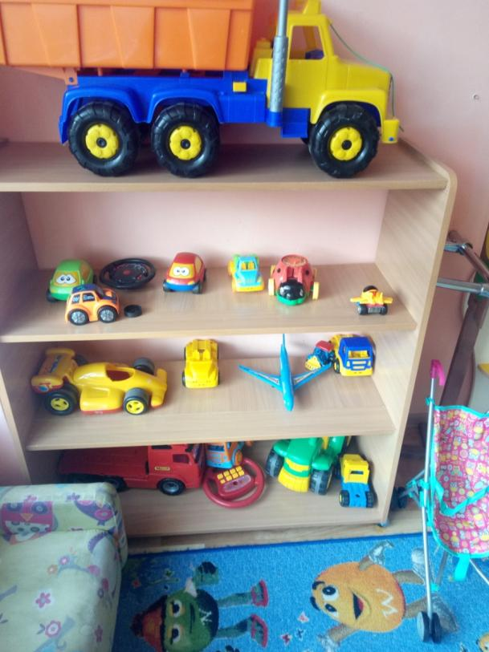
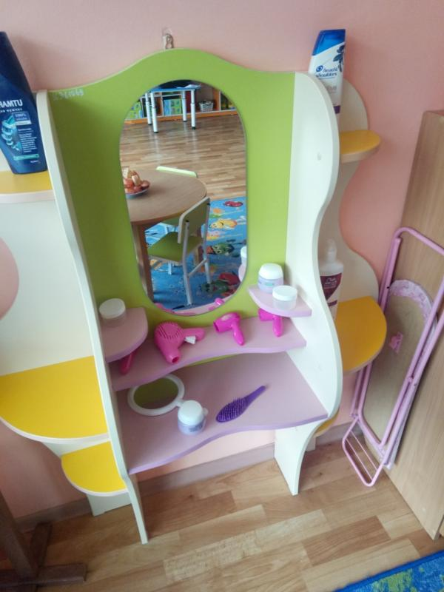
Игровой центр позволяет создавать условия для творческой деятельности детей, развития фантазии, формирования игровых умений, реализации игровых замыслов, воспитания дружеских взаимоотношений между детьми, закреплять знания об окружающей действительности и жизни в социуме. Игровая зона оснащена уголками и атрибутами для сюжетно-ролевых игр.

Slide 13
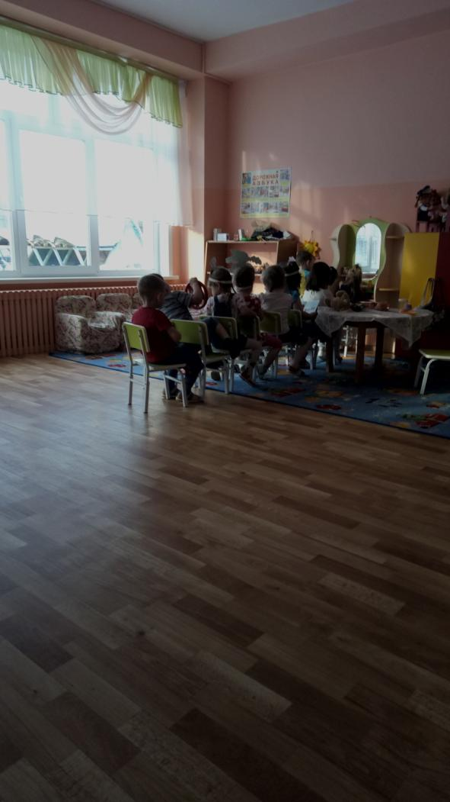
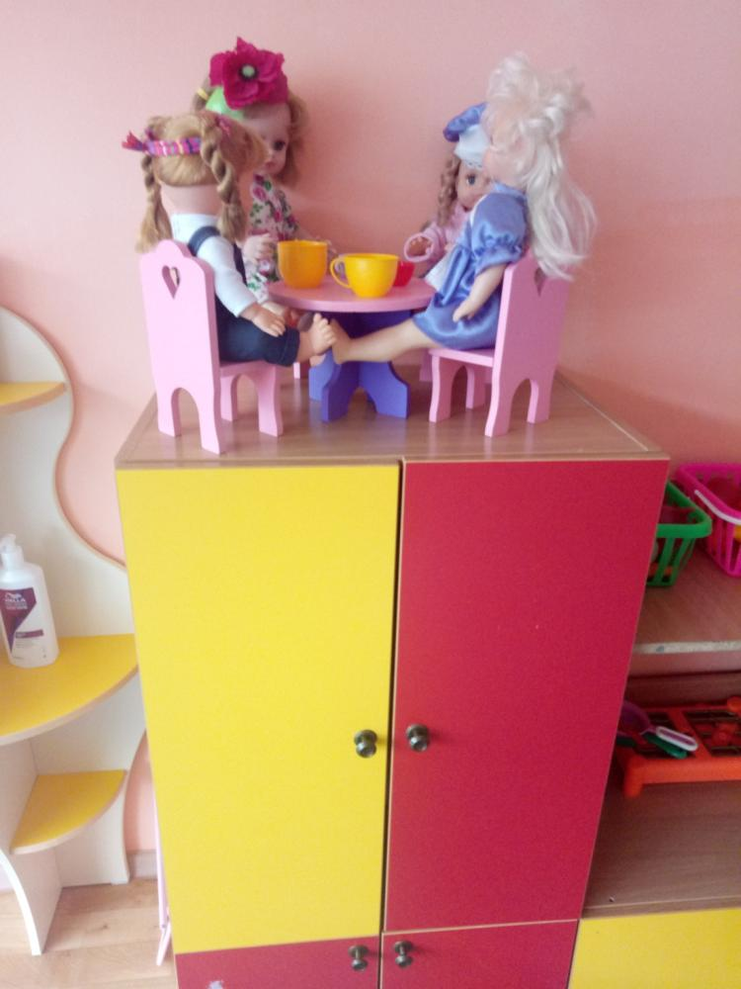

Slide 14
